Slide 1
CIEN Unity 3D
고주형
2019/11/12

Slide 2
큐브 이동시키기
- Transform
- Rigidbody.Velocity
- 2가지 방법으로 큐브 이동
- Find(“이름”)
- Tag란?
- 게임 오브젝트들 구분하기
- Find한 오브젝트로 이동하기
총알 구현하기
- 총알 생성하기
- 총알의 충돌 감지
- 총알 종류 구분하기
적 만들기
- 적 자동 사격
- Player 사망 구현
- 총알을 쏘면서 목표 지점까지 가기
2D 프로젝트는?
- 자습
Week 2

Slide 3
Cube 이동시키기

Slide 4
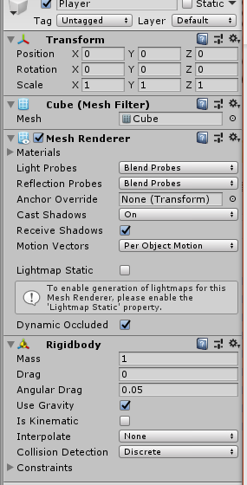
Transform
→ 모든 오브젝트는 transform을 가짐
→ 오브젝트의 위치, 회전 그리고 스케일을 저장하고 다루기 위해서 사용합니다
- 위치
- 회전
- 크기

Slide 5
Position
유니티의 2가지(Global/Local) 좌표
Transform의 Position과 LocalPosition
LocalPosition
절대적인 위치
절대적인 Global 좌표를 사용함
= World 기준의 좌표
= 원점(0, 0, 0)으로부터의 좌표
= 절대적이다 (상대적이지 않음)
인스펙터에서 보여주는 가장 최상위 부모의 위치는
절대위치이다
상대적인 위치
상대적인 Local 좌표를 사용함
= 부모 기준의 좌표
= 부모로부터의 좌표
= 상대적이다 (절대적이지 않음)
인스펙터에서 보여주는
모든 자식의 위치는
상대위치이다

Slide 6
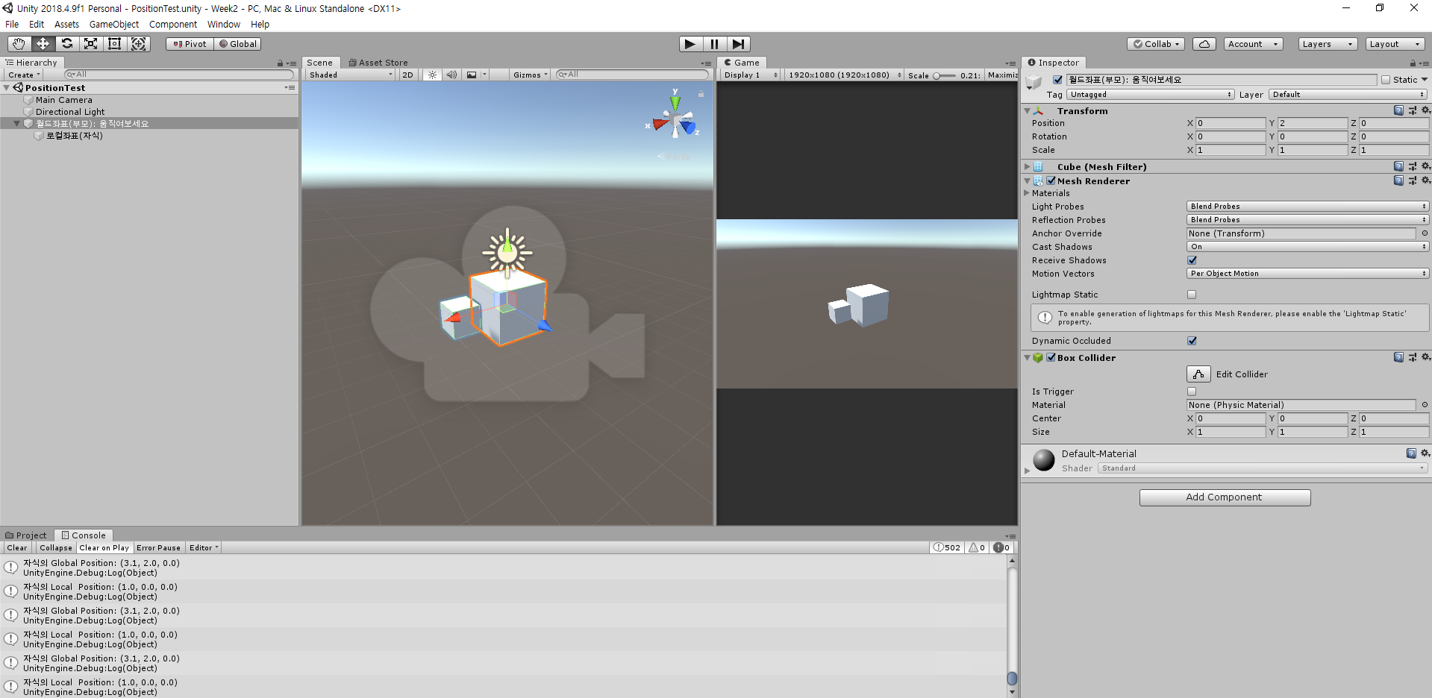
Q. 부모를 움직이면 자식의 (인스펙터상) Position은 바뀔까요? 안 바뀔까요?
Debug를 찍어서 확인해보자
“PositionTest 씬 참고”

Slide 7
Rigidbody
→ GameObject가 물리 제어로 동작하게 합니다
- Mass: 질량
- Drag: 공기 저항
- Angular Drag: 토크로 회전할 때 공기 저항이 영향을 미치는 정도
- Use Gravity: 중력 작용 여부
- Is Kinematic: 물리 엔진으로 제어되지 않고 오로지 Transform 으로만 조작됩니다

Slide 8


3가지 방법으로 GameObject를 이동
“MoveObjects 씬 참고”
Transform = 위치를 바꾼다
Rigidbody = Velocity/Force

Slide 9
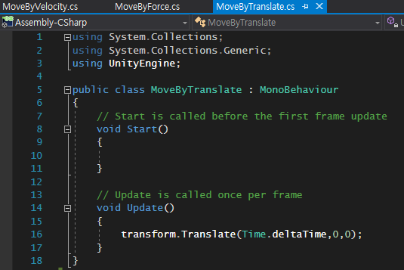
Transform의 Translate 사용
Translate(벡터);
매 프레임마다 벡터만큼 위치를 움직임
(주의)
상대좌표를 사용한다.
= 상대적으로 움직인다!
월드기준으로 이동시키려면 2번째 인자로 Space.World를 줘야한다
“TranslatePractice 씬 참고”

Slide 10
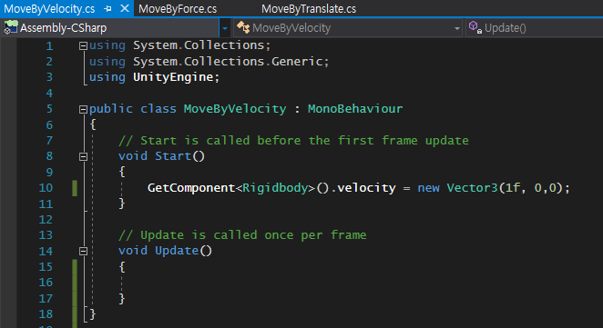
Rigidbody의 Velocity 사용
게임오브젝트의 리지드바디에 저장된 velocity = 벡터;
GetComponent<Rigidbody>().Velocity = 벡터;
속도 값을 한번 바꿈

Slide 11
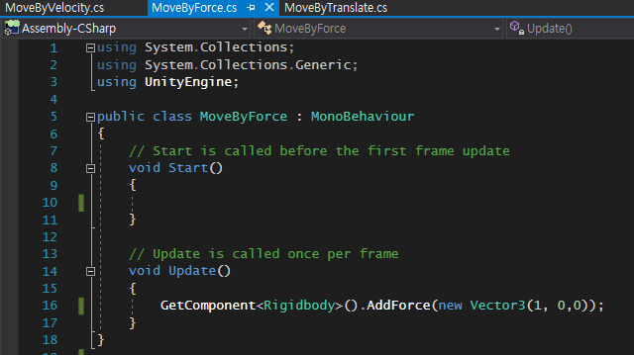
Rigidbody의 Force 사용
게임오브젝트의 리지드바디의 함수인 AddForce(벡터);
GetComponent<Rigidbody>().AddForce(벡터);
매 프레임마다 Force를 가함
가속도 생김!

Slide 12
다른 게임 오브젝트에 접근하고 싶을 땐?
(EX) 이름이 target인 게임 오브젝트를 찾아서 옮겨주고 싶다
“FindTarget 씬 참고”

Slide 13
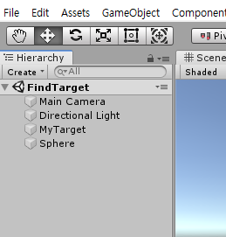

이름으로 찾기
Find(“게임오브젝트_이름”)
GameObject Class에 정의된 Find함수!

Slide 14
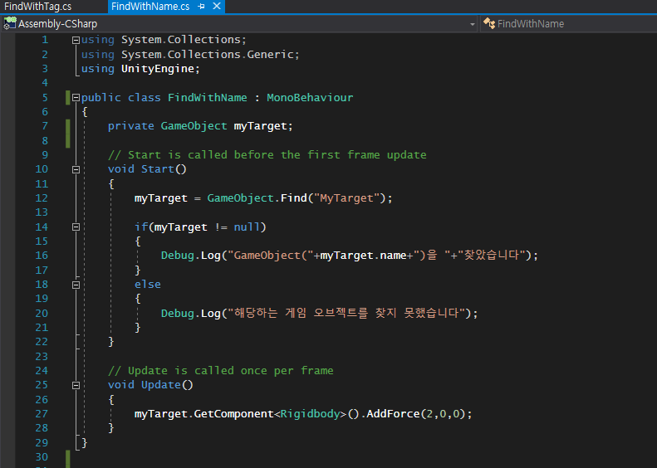

Slide 15
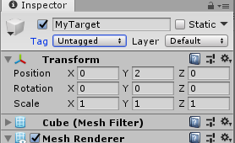

Tag란?
꼬리표(닉네임) 같은 것
게임 오브젝트에 우리가 만든 태그를 달 수 있다

Slide 16
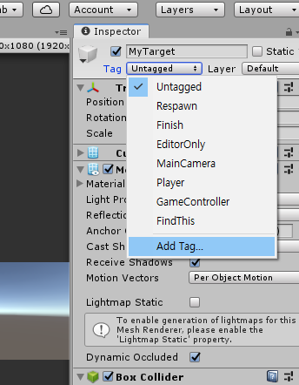
How to tag GameObject
Step 1
“Add Tag”

Slide 17
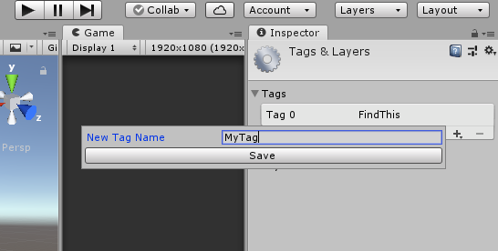
How to tag GameObject
Step 2
“Save”

Slide 18
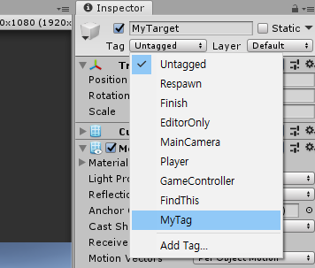
How to tag GameObject
Step 3
“Set Tag”

Slide 19
Tag로 찾기
게임 오브젝트들의 이름이 겹칠 때 …
☞ 태그로 찾자
Tag를 달아서 게임 오브젝트를 태그로 찾자!
GameObject Class에 정의된 FindGameObjectWithTag함수!

Slide 20
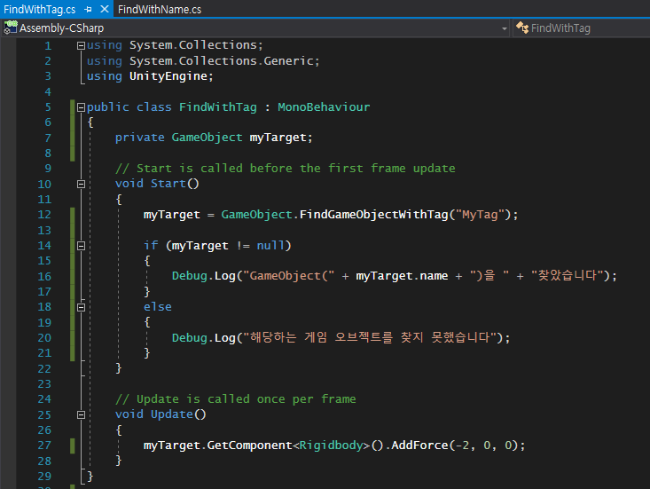

Slide 21
Find한 오브젝트를 이용해보자
Find한 오브젝트로 이동해보자
Player
Target

Slide 22
#총알 생성하기
#총알이 충돌했을 때
#Destroy(적)
#총알 구분하기
총알 구현하기
총알을 발사해서 적을 죽이는 것까지 구현해봅시다

Slide 23
발사할 총알을 만들자
먼저 총알을 만들어봅시다
1. 총알을 이쁘게 만든다
2. 속도 부여
이 게임 오브젝트를 Prefab으로 만들자
Prefab이란? 저장해두는 것
어떻게 만드나요? Hierarchy창에서 Project창으로 Drag and Drop하면 됨

Slide 24
총알 생성하기 1
동적으로 게임 오브젝트를 생성하고 싶을 때
Instantiate(게임오브젝트)

Slide 25
총알 생성하기 2
Space키를 누르면 총알 발사!!!
Update에 넣으면 부왁!
눌렀을 때만 발사하도록 해보자.
3초마다 자동 발사는?

Slide 26
총알이 충돌했을 때
유니티의 충돌의 종류
Collision: 물리적인 충돌(탄성충돌)
Trigger: 물리적이지 않는 충돌(어떤 범위에 들어왔는지 감지, 튕겨 나가지 않음)

Slide 27
Collision
물리적인 충돌을 일으킴
충돌했을 때 OnCollisionEnter함수 호출

Slide 28
Trigger
물리적인 충돌 안일으킴
Collider의 isTrigger 속성을 체크해야지만 작동
충돌했을 때 OnCollisionEnter가 아니라OnTrigerEnter함수 호출

Slide 29
적은 어떻게 죽이나요?
충돌한 것까지 구현함 ㅇㅇ.
적은 어떻게 없앰?
Destroy함수 쓰면 ㅇㅋ!

Slide 30
총알을 구분해보자
빨강색, 초록색, 파랑색 총알을 만들어보자
빨강이면 “빨강” 초록이면 “초록” 파랑이면 “파랑”이라고 디버그를 찍어보자
어떻게 구분? Tag달아서 구분ㅋ

Slide 31
적 만들기
#자동 사격
#Player 사망

Slide 32
적의 공격을 구현해보자
내용

Slide 33
Player 사망을 구현해보자 (Game Over)
게임오버 씬을 만들자!
사망씬으로 이동

Slide 34
총알을 쏘면서 목표 지점까지 가보자 (Game Clear)
게임 클리어 씬을 만들자
목표지점에 Collider설정(IsTrigger 체크)
목표지점 TriggerEnter하면 게임클리어 씬으로 이동

Slide 35

출처
유니티 매뉴얼
https://docs.unity3d.com/Manual/index.html

